Slide 1
Megújuló energiák
(szélenergia, vízenergia, napenergia,
biomassza, stb.)
Készítette: Cellár László
Felkészítő tanár: Csehné Sajtos Marianna
Ópályi Jókai Mór Általános Iskola
Ópályi Rajk László út 18.

Slide 2
Mi is az a megújuló energia?
A megújuló energiaforrás, olyan természeti jelenség, melyekből energia nyerhető ki, és állandóan rendelkezésre áll, vagy jelentősebb emberi beavatkozás nélkül legfeljebb néhány éven belül újratermelődik.

Slide 3
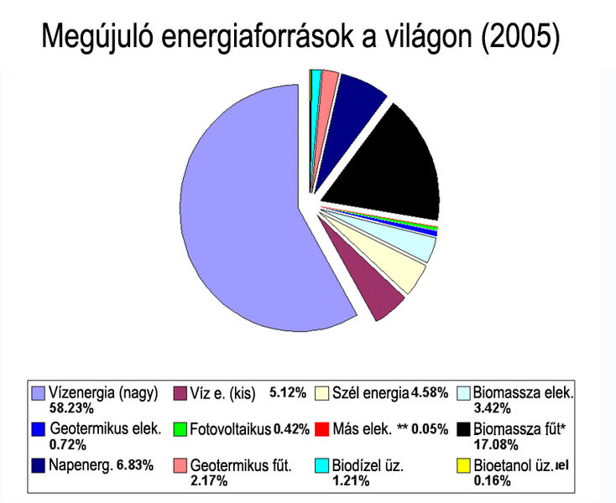
Energiaforrások:

Slide 4
Szélenergia
A szél okozta viharok (hurrikán, tornádó) hatalmas erejétől régóta retteg az ember és e hatalmas energiát, a szélenergiáját is régóta igyekszik felhasználni az emberiség.

Slide 5
A szélenergia hasznosítása
Csak századunkban kezdődött el a szél, mint villamos energia felhasználása.
A szélmotorokkal, szélerőgépekkel, kevés kivételével, villamos energiát akarunk fejleszteni.

Slide 6
A szélenergia üzemeltetése
A szélerőműveket két módon üzemeltetik:
1. Szigetüzemben, azaz a termelt villamos energiát saját célra, a közcélú elosztóhálózattól függetlenül hasznosítják.
2. Hálózatra kapcsolva, azaz a villamos áramot közcélú elosztóhálózatra táplálják.

Slide 7
Vízenergia
Vízerőmű:
A vízfolyások, tavak, tengerek, mechanikai energiakészletét villamos energiává alakító műszaki létesítmény.
Magában foglalja mindazokat a műtárgyakat és berendezéseket, amelyek a villamosenergia-termeléshez szükségesek.

Slide 8
Vízenergia hasznosítása
A víz energiáját nemcsak gabonaőrlésre használták, hanem a textiliparban, a bányászatban, bányavíz-kiemelésre is és később a kohók légfúvóit is vízierő hajtotta.

Slide 9
Napenergia
A Napban lejátszódó magfúziós folyamatok során keletkező energia.
A Napból érkező energia hasznosításának két alapvető módja létezik:
passzív
aktív
Naperőművekben alakítják át a napenergiát elektromos árammá.

Slide 10
A passzív napenergia
A passzív napenergia felhasználáshoz a következő feltételeknek kell teljesülni:
Sütnie kell a Napnak.
A napsütésnek el kell érnie a szerkezetet.
A szerkezetnek alkalmasnak kell lennie a sugárzás hasznosítására.
A hasznosítónak alkalmasnak kell lennie a hő tárolására, és a fűtendő térbe való közvetítésére.

Slide 11
A napenergia hasznosítása
Épületek esetén a passzív napenergia hasznosítás elsődleges.
Mivel a mérsékelt égövben a téli időszakot az igen alacsony napenergia mennyiség jellemzi, ezért a passzív napenergia hasznosításnak a tavaszi és őszi átmeneti időszakban van nagy jelentősége.

Slide 12
Biomassza
A biomassza kifejezés alatt a Földön lévő összes élő tömeget értjük.
A köztudatban energetikailag hasznosítható növények, termés, melléktermékek, növényi és állati hulladékok.

Slide 13
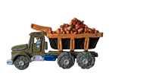
Biomassza hasznosítása

Slide 14
Magyarországi erőművek
Erőmű neve | Teljesítmény | Fűtőanyag
Tisza I. Vízerőmű (Kisköre) | 12 MW | Víz
Tisza II. Vízerőmű (Kisköre) | 68 MW | Víz
Ajkai Hőerőmű | 100 MW | Biomassza, import feketeszén
Naperőmű | Nincs | Nincs
Mosonmagyaróvár | 2000 kW | Szél

Slide 15
Ellenőrző kérdések:
Hol található Magyarországon szélerőmű?
Mit nevezünk megújuló energiának?
Sorolj fel néhány megújuló energiát!
Milyen megújuló energiaforrásból van a legtöbb a világon?
Mire használjuk a napenergiát?
Mire használták a vízenergiát?

Slide 16
Felhasznált információk
http://www.nyf.hu
http://hu.wikipedia.org
http://animaciostarhaz.atw.hu
http://www.energiakaland.hu
www.google.hu/keptar

